Slide 1


角運動學
彭賢德
10

Slide 2
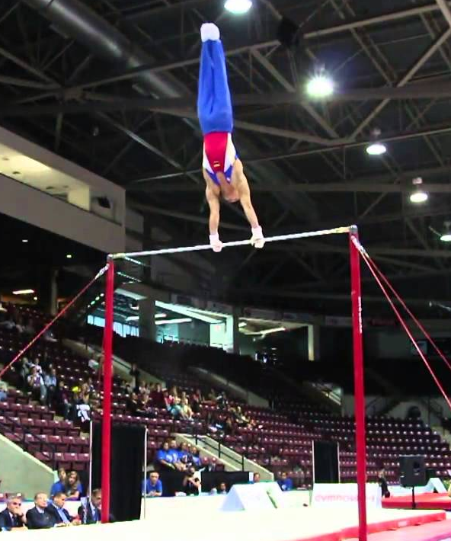
例題 體操選手在做單槓大廻環動作時，選手在上端時的身體旋轉瞬間角速度為45度/秒，在經過0.45秒後，選手擺動到下端時的身體旋轉瞬間角速度為180度/秒，請問體操選手下擺身體旋轉角加速度為多少？

Slide 3
例題 體操選手在做單槓大廻環動作時，選手在上端時的身體旋轉瞬間角速度為45度/秒，在經過0.45秒後，選手擺動到下端時的身體旋轉瞬間角速度為180度/秒，請問體操選手下擺身體旋轉角加速度為多少？
角速度變化
角加速度＝
時間變化

Slide 4
例題 體操選手在做單槓大廻環動作時，選手在上端時的身體旋轉瞬間角速度為45度/秒，在經過0.45秒後，選手擺動到下端時的身體旋轉瞬間角速度為180度/秒，請問體操選手下擺身體旋轉角加速度為多少？
角速度變化
角加速度＝
時間變化
180-45 (度/秒)
＝
0.45 (秒)
135 (度/秒)
＝
0.45 (秒)

Slide 5
例題 體操選手在做單槓大廻環動作時，選手在上端時的身體旋轉瞬間角速度為45度/秒，在經過0.45秒後，選手擺動到下端時的身體旋轉瞬間角速度為180度/秒，請問體操選手下擺身體旋轉角加速度為多少？
角速度變化
角加速度＝
時間變化
180-45 (度/秒)
＝
0.45 (秒)
135 (度/秒)
＝
0.45 (秒)
＝ 300 (度/秒²)

Slide 6
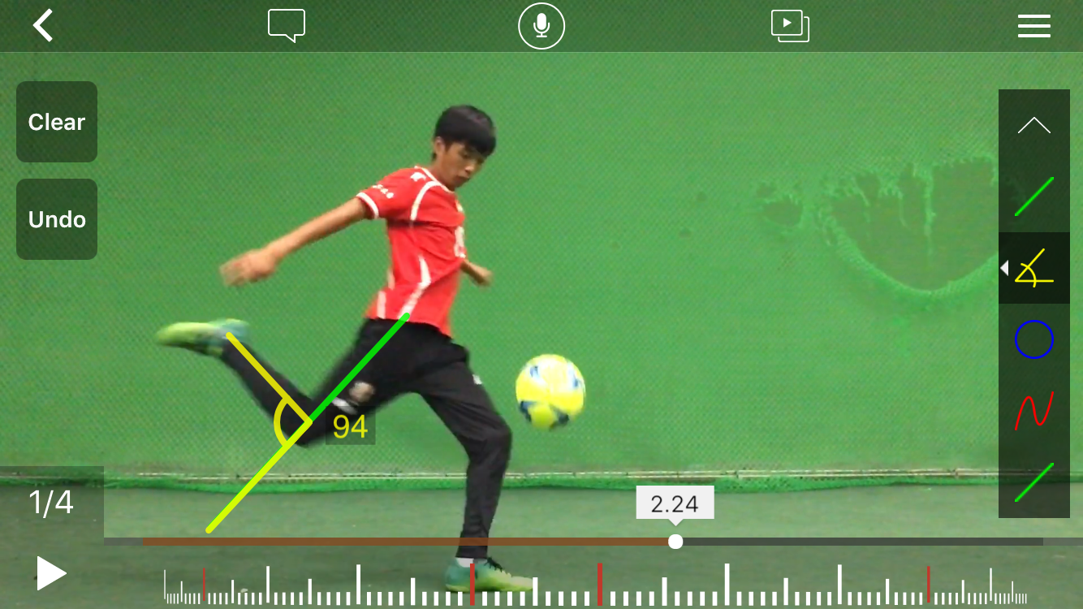
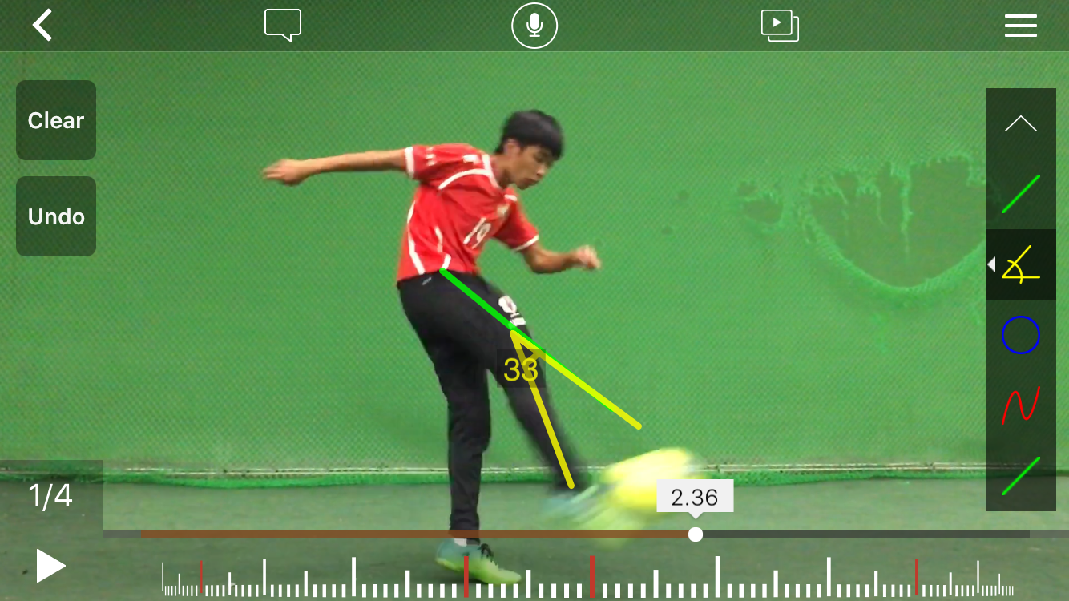
例題 踢足球時，膝關節從拉到最後瞬間到踢到足球瞬間的膝關節角速度是600度/秒，請問這個踢足球過程中的膝關節角加速度是多少？

Slide 7
例題 踢足球時，膝關節從拉到最後瞬間到踢到足球瞬間的膝關節角速度是600度/秒，請問這個踢足球過程中的膝關節角加速度是多少？
角速度變化
角加速度＝
時間變化

Slide 8
例題 踢足球時，膝關節從拉到最後瞬間到踢到足球瞬間的膝關節角速度是600度/秒，請問這個踢足球過程中的膝關節角加速度是多少？
角速度變化
角加速度＝
時間變化
600-0 (度/秒)
＝
2.36-2.24 (秒)

Slide 9
例題 踢足球時，膝關節從拉到最後瞬間到踢到足球瞬間的膝關節角速度是600度/秒，請問這個踢足球過程中的膝關節角加速度是多少？
角速度變化
角加速度＝
時間變化
600-0 (度/秒)
＝
2.36-2.24 (秒)
600 (度/秒)
＝
0.12 (秒)

Slide 10
例題 踢足球時，膝關節從拉到最後瞬間到踢到足球瞬間的膝關節角速度是600度/秒，請問這個踢足球過程中的膝關節角加速度是多少？
角速度變化
角加速度＝
時間變化
600-0 (度/秒)
＝
2.36-2.24 (秒)
600 (度/秒)
＝
0.12 (秒)
＝ 5000 (度/秒²)

Slide 11
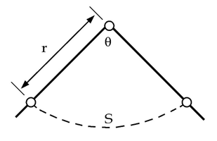
線運動和角運動間的關係 －位移
S＝r θ
S：弧長
r：旋轉半徑
θ：角位移
弧長S及旋轉半徑r 是相同的單位。
角位移θ的單位必須用弧度。
弧度被用做線運動及角運動測量之間的轉換。

Slide 12
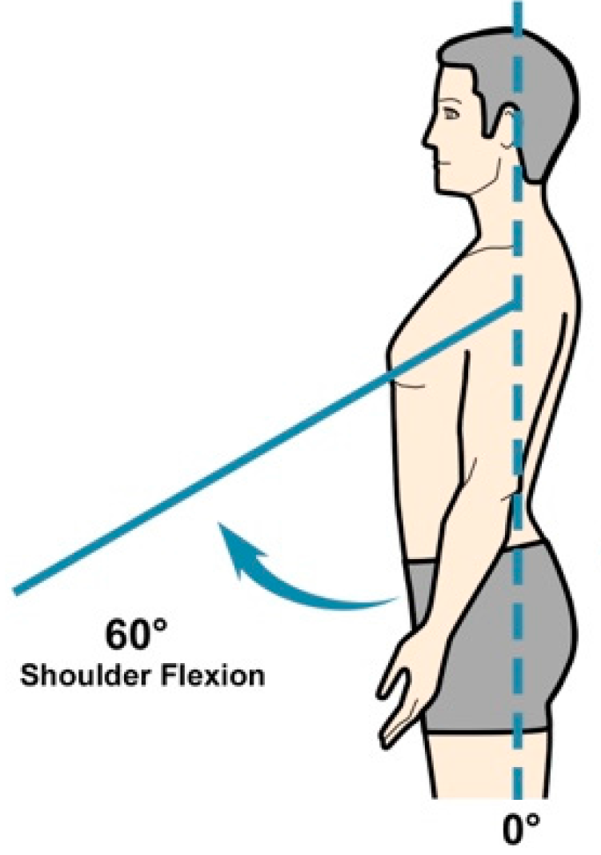
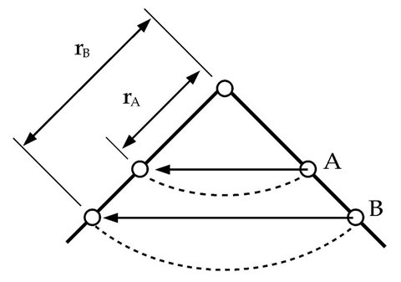
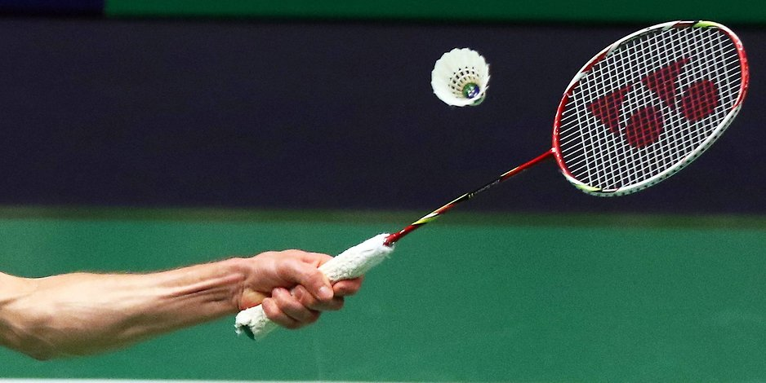
線運動和角運動間的關係 －位移
旋轉物上的各點，在相同角位移的情況下，距離旋轉中心越遠者，旋轉半徑越大，可形成越大的線位移。
相同的觀念常運用在運動器材的使用上，例如：羽球選手的腕關節只需小小的角位移便可在拍面處形成大大的揮動範圍。
A
B

Slide 13
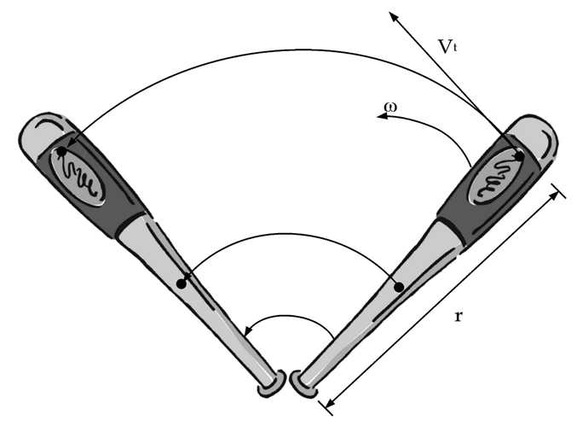
線運動和角運動間的關係 －速度
V＝r ω
V：線速度
r：旋轉半徑
ω：角速度
角速度必須採弧度/秒 (rad/s)單位

Slide 14
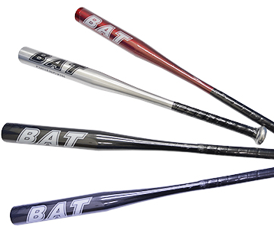
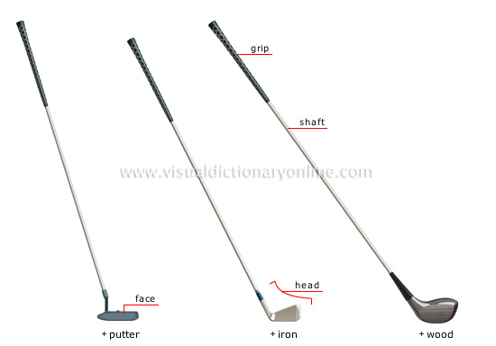
線運動和角運動間的關係 －速度
上視圖
旋轉物上的各點，在相同角速度的情況下，距離旋轉中心越遠者，旋轉半徑越大，可形成越大的線速度。
相同的觀念常運用在運動上，例如：揮棒擊中球的旋轉半徑越大則傳遞給球的線速度越快。
高爾夫球的長桿用來做長打，短桿做短距離推打用。
C
B
A
立體圖
C
B
A

Slide 15
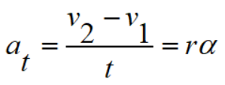
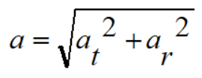
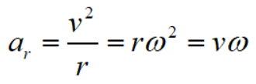
線運動和角運動間的關係 －加速度
a_{t}
切線加速度
角運動之加速度可分解成二個互相垂直的切線加速度(a_{t})與向心加速度(a_{r}) 。
切線加速度的方向與該瞬間物體與旋轉中心之連線相垂直，是改變物體切線速度的因素。
向心加速度的方向便是該瞬間物體朝向旋轉中心之連線，是改變物體運動方向的因素。
a_{r}
向心加速度
切線加速度公式：
合加速度公式：
向心加速度公式：

Slide 16
例題 踢足球時，踢到足球瞬間的膝關節角速度是573度/秒，假設足球員小腿長約50公分，請問踢到足球瞬間小腿末端的線速度是多少？

Slide 17
例題 踢足球時，踢到足球瞬間的膝關節角速度是573度/秒，假設足球員小腿長約50公分，請問踢到足球瞬間小腿末端的線速度是多少？
V＝r ω
線速度＝旋轉半徑ｘ角速度

Slide 18
例題 踢足球時，踢到足球瞬間的膝關節角速度是573度/秒，假設足球員小腿長約50公分，請問踢到足球瞬間小腿末端的線速度是多少？
V＝r ω
線速度＝旋轉半徑ｘ角速度
角速度必須採弧度/秒 (rad/s)單位

Slide 19
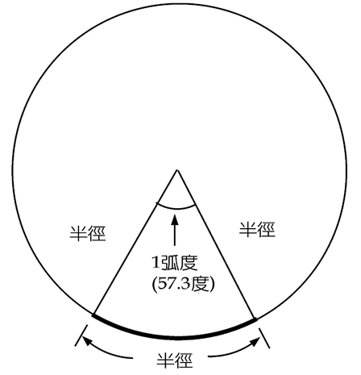
例題 踢足球時，踢到足球瞬間的膝關節角速度是573度/秒，假設足球員小腿長約50公分，請問踢到足球瞬間小腿末端的線速度是多少？
V＝r ω
線速度＝旋轉半徑ｘ角速度
角速度必須採弧度/秒 (rad/s)單位

Slide 20
例題 踢足球時，踢到足球瞬間的膝關節角速度是573度/秒，假設足球員小腿長約50公分，請問踢到足球瞬間小腿末端的線速度是多少？
V＝r ω
線速度＝旋轉半徑ｘ角速度
角速度必須採弧度/秒 (rad/s)單位
1弧度＝57.3度

Slide 21
例題 踢足球時，踢到足球瞬間的膝關節角速度是573度/秒，假設足球員小腿長約50公分，請問踢到足球瞬間小腿末端的線速度是多少？
V＝r ω
線速度＝旋轉半徑ｘ角速度
角速度必須採弧度/秒 (rad/s)單位
1弧度＝57.3度
膝關節角速度＝573 度/秒＝10 弧度/秒

Slide 22
例題 踢足球時，踢到足球瞬間的膝關節角速度是573度/秒，假設足球員小腿長約50公分，請問踢到足球瞬間小腿末端的線速度是多少？
V＝r ω
線速度＝旋轉半徑ｘ角速度
角速度必須採弧度/秒 (rad/s)單位
1弧度＝57.3度
膝關節角速度＝573 度/秒＝10 弧度/秒
小腿末端的線速度＝50 (公分) x10 (弧度/秒)

Slide 23
例題 踢足球時，踢到足球瞬間的膝關節角速度是573度/秒，假設足球員小腿長約50公分，請問踢到足球瞬間小腿末端的線速度是多少？
V＝r ω
線速度＝旋轉半徑ｘ角速度
角速度必須採弧度/秒 (rad/s)單位
1弧度＝57.3度
膝關節角速度＝573 度/秒＝10 弧度/秒
小腿末端的線速度＝50 (公分) x10 (弧度/秒)
＝500 (公分/秒)

Slide 24
例題 踢足球時，踢到足球瞬間的膝關節角速度是573度/秒，假設足球員小腿長約50公分，請問踢到足球瞬間小腿末端的線速度是多少？
V＝r ω
線速度＝旋轉半徑ｘ角速度
角速度必須採弧度/秒 (rad/s)單位
1弧度＝57.3度
膝關節角速度＝573 度/秒＝10 弧度/秒
小腿末端的線速度＝50 (公分) x10 (弧度/秒)
＝500 (公分/秒)
＝5 (公尺/秒)

Slide 25
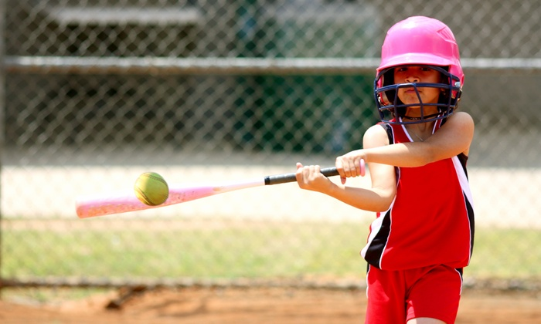
例題 兩個球被球棒連續打中，第一球在球棒距旋轉軸40公分處被打中，第二球在距旋轉軸60公分處被打中，若兩球被打中的瞬間，球棒的角速度是5弧度/秒的，請問球棒在兩個打擊點的線速度？

Slide 26
例題 兩個球被球棒連續打中，第一球在球棒距旋轉軸40公分處被打中，第二球在距旋轉軸60公分處被打中，若兩球被打中的瞬間，球棒的角速度是5弧度/秒的，請問球棒在兩個打擊點的線速度？
V＝r ω
線速度＝旋轉半徑ｘ角速度
角速度必須採弧度/秒 (rad/s)單位

Slide 27
例題 兩個球被球棒連續打中，第一球在球棒距旋轉軸40公分處被打中，第二球在距旋轉軸60公分處被打中，若兩球被打中的瞬間，球棒的角速度是5弧度/秒的，請問球棒在兩個打擊點的線速度？
V＝r ω
線速度＝旋轉半徑ｘ角速度
40公分處球的線速度

Slide 28
例題 兩個球被球棒連續打中，第一球在球棒距旋轉軸40公分處被打中，第二球在距旋轉軸60公分處被打中，若兩球被打中的瞬間，球棒的角速度是5弧度/秒的，請問球棒在兩個打擊點的線速度？
V＝r ω
線速度＝旋轉半徑ｘ角速度
40公分處球的線速度＝ 40 (公分)ｘ5 (弧度/秒)

Slide 29
例題 兩個球被球棒連續打中，第一球在球棒距旋轉軸40公分處被打中，第二球在距旋轉軸60公分處被打中，若兩球被打中的瞬間，球棒的角速度是5弧度/秒的，請問球棒在兩個打擊點的線速度？
V＝r ω
線速度＝旋轉半徑ｘ角速度
40公分處球的線速度＝ 40 (公分)ｘ5 (弧度/秒) ＝ 200 (公分/秒)

Slide 30
例題 兩個球被球棒連續打中，第一球在球棒距旋轉軸40公分處被打中，第二球在距旋轉軸60公分處被打中，若兩球被打中的瞬間，球棒的角速度是5弧度/秒的，請問球棒在兩個打擊點的線速度？
V＝r ω
線速度＝旋轉半徑ｘ角速度
40公分處球的線速度＝ 40 (公分)ｘ5 (弧度/秒) ＝ 200 (公分/秒) ＝ 2 (公尺/秒)

Slide 31
例題 兩個球被球棒連續打中，第一球在球棒距旋轉軸40公分處被打中，第二球在距旋轉軸60公分處被打中，若兩球被打中的瞬間，球棒的角速度是5弧度/秒的，請問球棒在兩個打擊點的線速度？
V＝r ω
線速度＝旋轉半徑ｘ角速度
40公分處球的線速度＝ 40 (公分)ｘ5 (弧度/秒) ＝ 200 (公分/秒) ＝ 2 (公尺/秒)
60公分處球的線速度

Slide 32
例題 兩個球被球棒連續打中，第一球在球棒距旋轉軸40公分處被打中，第二球在距旋轉軸60公分處被打中，若兩球被打中的瞬間，球棒的角速度是5弧度/秒的，請問球棒在兩個打擊點的線速度？
V＝r ω
線速度＝旋轉半徑ｘ角速度
40公分處球的線速度＝ 40 (公分)ｘ5 (弧度/秒) ＝ 200 (公分/秒) ＝ 2 (公尺/秒)
60公分處球的線速度＝ 60 (公分)ｘ5 (弧度/秒)

Slide 33
例題 兩個球被球棒連續打中，第一球在球棒距旋轉軸40公分處被打中，第二球在距旋轉軸60公分處被打中，若兩球被打中的瞬間，球棒的角速度是5弧度/秒的，請問球棒在兩個打擊點的線速度？
V＝r ω
線速度＝旋轉半徑ｘ角速度
40公分處球的線速度＝ 40 (公分)ｘ5 (弧度/秒) ＝ 200 (公分/秒) ＝ 2 (公尺/秒)
60公分處球的線速度＝ 60 (公分)ｘ5 (弧度/秒) ＝ 300 (公分/秒)

Slide 34
例題 兩個球被球棒連續打中，第一球在球棒距旋轉軸40公分處被打中，第二球在距旋轉軸60公分處被打中，若兩球被打中的瞬間，球棒的角速度是5弧度/秒的，請問球棒在兩個打擊點的線速度？
V＝r ω
線速度＝旋轉半徑ｘ角速度
40公分處球的線速度＝ 40 (公分)ｘ5 (弧度/秒) ＝ 200 (公分/秒) ＝ 2 (公尺/秒)
60公分處球的線速度＝ 60 (公分)ｘ5 (弧度/秒) ＝ 300 (公分/秒) ＝ 3 (公尺/秒)

Slide 35
The End !
角運動學
10

